Slide 1
Katalógusok a szemantikus weben
Tóvári Judit
E-mail: judit.tovari5@gmail.com
Honlap: http://www.bibliográfia.hu
Paradigmaváltás a könyvtárügyben? ELTE Egyetemi Könyvtár és Levéltár, 2017. október 4.

Slide 2
Miről lesz szó?
Újradefiniált és új fogalmak
Katalogizálási elvek változása a Párizsi Alapelvektől a linkelt adatokig
A funkcionális követelmények modellek és a MARC rekord
A funkcionális követelmények szerinti katalogizálás kísérlete, az RDA
Út a katalógusok szemantikus weben való megjelenése felé

Slide 3
A könyvtári munka pillérei Mi a könyvtár a 21. században?
Állomány
Használók,
felhasználók
Ki/mi az?
Mi az?

Slide 4
 | PC időszaka 1980-1990 | Web 1.0 1990-2000 | Web 2.0 2000-2010 | Web 3.0 2010-2020
kommunikáció | nincs | egyirányú | interaktív | személyre szabott
fókuszban | elszigetelt egyének | a szervezet | a közösség | az egyéni igények társadalmi szintű kielégítése
a tartalom | egyéni, zárt | a szolgáltató sajátja | megosztott | Számítógép által gyűjtött adatok
interakció | nincs | web formák | webes alkalmazások (közösségi média, fotómegosztók, blog alkalmazások) | Smart alkalmazások
információ-keresés sajátossága | adatbázisok saját fájlrendszere | előre szerkesztett szótárak (taxonómia) | folkszonómia | teljes szöveg
az információ forrása | fájlszerverek, adatbázisok | hiteles online lexikonok, pl. Britannica | Wikipédia | szemantikus web
a technológia | ftp/email, gopher | Html/ftp | Flash, Java, XML | RDF, OWL (Web Ontology Language)

Slide 5
A Párizsi Alapelvektől az RDA-ig
1961: ´katalógus funkciói, besorolási elemek (Párizsi Alapelvek)
1969: bibliográfiai alapadatok (Koppenhága)
1970-es évek: a 20. század meghatározó programja, az Egyetemes Bibliográfiai Számbavétel, a UBC (1974)→ ISBD-k
1970-es évek vége-1980-as évek: nemzeti katalogizálási szabályzatok (MSZ 3424, MSZ 3440)
1990-es évek: a bibliográfiai rekordok funkcionalitásának vizsgálata: (FRBR 1998, 2009). Célja a felhasználó szükségleteinek figyelembevétele
1998-tól a funkcionális modellek (FRBR 1998, FRAD 2009, FRSAD 2010)
2002: VIAF tulajdonnév azonosító adattár
2004, 2009: Könyvtáron kívüli kezdeményezés, a Dublin Core
2009, 2014, 2015, 2016: a Párizsi Alapelvek felülvizsgálata → az egy helyre gyűjtéstől a megtalálhatóságig
2010: A Funkcionális Követelményekre (FR) alapozó RDA, az AACR2-t felváltó katalogizálási szabályzat
2016 május: FR egyesített modellek új neve: IFLA Library Reference Model (LRM)

Slide 6
Párizsi Alapelvek 2016/2017-es felülvizsgálata
Központi gondolat: a szemantikus web igényei, ehhez új keretrendszerek
Miért?
A használók új kategóriái
Open access alapelvek, az adatok hozzáférhetősége
Adatok nemzetközi megoszthatósága, újrahasznosítása könyvtáron kívül
Interoperabilitás
Keresőeszközök
Szótárak, névterek automatikus fordításának szorgalmazás
A leíró adatok nemzetközi megegyezésen alapuljanak, ennek alapja továbbra is az ISBD, amit 2011-ben FRBR-esítenek
Más szabványok alkalmazásakor ISBD-megfeleltetés
2016 május: FR egyesített modellek új neve: IFLA Library Reference Model (LRM)
Az RDA elméleti kerete az LRM (FRBR, FRAD, FRSAD)

Slide 7
A rekordok funkcionális követelményeit leíró IFLA-dokumentumok
FRBR Functional Requirements for Bibliographic Records (1998) FRAD Functional Requirements for Authority Data (2009) FRSAD Functional Requirements for Subject Authority Data (2010)

Slide 8
LRM (FRBR, FRAD,FRSAD) modellek általános jellemzői
Módszerük
Entitás – kapcsolat modellbe helyezi a bibliográfiai adatokat
Céljuk
A helyi katalogizálási szabályoktól független katalogizálási koncepció kialakítása
a bibliográfiai és authority rekordok tartalmának és a felhasználói szükségleteknek a megfeleltetése
De nem
katalogizálási szabályzat, nem adatmodell,
nem tartalmaz leírást arra, hogyan kell alkalmazni a követelményeket online katalógusokban

Slide 9
Mit vár a felhasználó a katalógustól? FRBR szempontok
Tegye lehetővé
a könyvtár állományában történő keresést,
a keresett mű azonosítását, például: tudjon különbséget tenni az azonos című művek között,
a választást az azonos címek közül a felhasználó szükségleteinek megfelelően, például látássérültek számára készült kiadás,
hozzáférést a keresett műhöz, például egy távoli elérésű forrás hozzáférését,
A használó keresőkérdése az entitás attribútuma (ismérve)
Például: milyen nyelveken van meg A gyertyák csonkig égnek című mű?
A példában az entitás a mű
Az entitás ismérve a mű címe

Slide 10
Mire legyen képes a katalógus? (FRAD szempontok)
Tegye lehetővé annak a bibliográfiai egységnek a keresését, amelyikre a felhasználónak szüksége van
szerző szerint,
cím szerint (eredeti cím jelentősége!),
téma szerint
A felhasználói feladatok:
találd meg az entitást,
azonosítsd,
helyezd kontextusba,
igazold a hozzáférési pont választásának indokait

Slide 11
Az AACR2 revíziójától az RDA-ig a könyvtári kezdeményezés és az informatika találkozása
AACR2 revíziója, kezdődik 2002-ben → FRBR entitás – kapcsolat modell alkalmazása
2006: Tim Barners-Lee szemantikus web ötlete, a linkelt adat
2007: felvetődik a szemantikus web szabványainak alkalmazása a bibliográfiai adatokra (B. Tillett)
RDA alapjai: FRBR (1998) és FRAD (2009)
2009-2015: kidolgozzák a kezdeti RDA elemek kontrollált szótárát és közzéteszik a weben (OMR)
2011: közzéteszik a konszolidált ISBD-t FRBR szerint

Slide 12
ISBD szótárak FRBR szerint (2011)

Slide 13
Főcím deklaráció

Slide 14
A gépi katalogizálás három nagy iskolája
USMARC (1966)→ ma MARC 21(1998)
BNBMARC → ma UKMARC
UNIMARC (1977) → nemzetközi adatcsere
1990-es évek: nemzeti MARC formátumok
HUNMARC 1994, 2002

Slide 15
Bibliográfiai adatok szemantikus weben való megjelenésének feltételei
Entitás - kapcsolat elvű funkcionális modellen alapuló katalogizálási szabályzat, például az RDA
Linkelt adat technológia
Háttérben működő, tulajdonságok leírásához használt ontológiák, névterek és értékszótárak
Forrásleíró keretrendszer (RDF) és az OWL alkalmazása
A metaadatok nyílt, szabad hozzáférése
Adatokat RDF állításokká konvertáló szoftver (pl. az ALIADA), http://www.aliada-project.eu/
Adatok tárolására szolgáló adatbázis, pl. a Virtuoso https://virtuoso.openlinksw.com/

Slide 16
A megújulás igénye, a funkcionális modellek (FR)
A gondolkodás középpontjában az entitás és kapcsolatai

Slide 17
Az entitások csoportjai (FRBR)
1. csoport, a mű fogalmi és fizikai kapcsolataival (kifejezési forma, megjelenési forma, példány)
2. csoport: a létrehozók (személyek, testületek)
3. csoport: fogalom, tárgy, esemény, hely

Slide 18
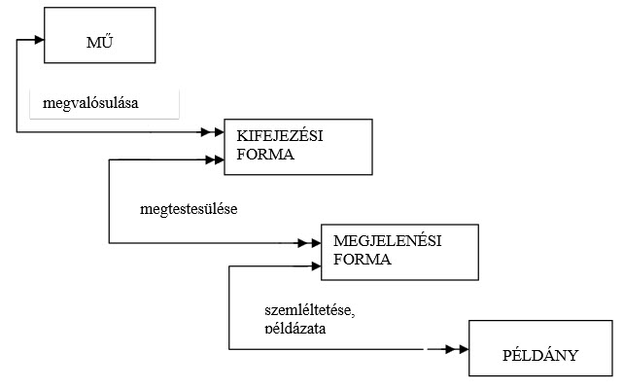
Kapcsolatok 1. Elsődleges kapcsolatok
Az entitások első csoportja
FRBR (1998) p. 21.

Slide 19
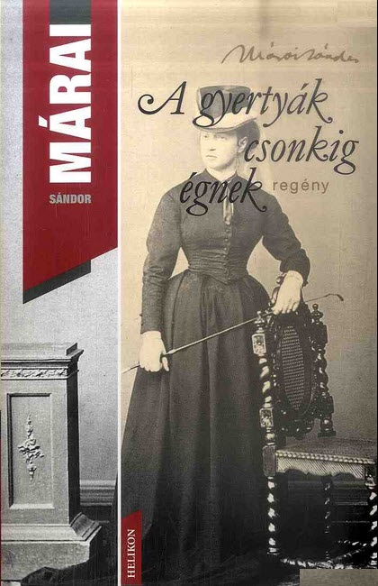
Az entitások első csoportja A mű
A szellemi tartalom
egy elvont entitás
Intellektuális szint
A kifejezési forma
Megjelenési forma
Fizikai szint
Fizikai egységek, példányok

Slide 20
A mű intellektuális szintjének attribútumai (ismérvei)
A mű címe (a mű neve)
Keletkezésének ideje
Típusa (pl. vers, festmény)
Befejezettség szándéka
Célközönség
Kartográfiai műveknél a koordináták, napéjegyenlőség
Zeneműveknél az előadás eszköze, a zenemű számozása és egyéb jelölése (pl. Mozart A-dúr szonáta Köchel-jegyzék száma: K. 331), hangnem
Egyéb megkülönböztető jellemző

Slide 21
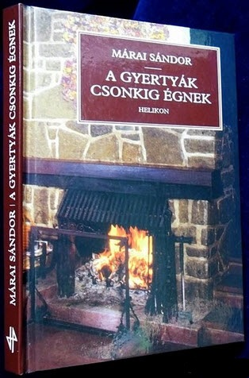
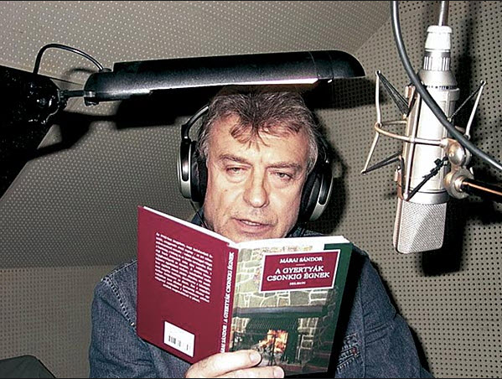
A mű kifejezési formája 1.
Intellektuális tartalom megvalósítása valamilyen jelölési rendszerben:
alfanumerikus, zenei vagy koreográfiai kotta, hang, kép, stb.
A kimondott betű hanggá változik = új kifejezési forma
szöveg
hang

Slide 22
A mű kifejezési formája 2.
Minden változtatás új kifejezési formát eredményez
A változtatás: fordítás
Eredeti kifejezési forma: magyar nyelvű szöveg
Megváltozott kifejezési forma: német nyelvű szöveg

Slide 23
Összefüggések 1. Egyenértékű intellektuális kapcsolat: egy kifejezési forma különböző megjelenési formái
Eredeti mű
kifejezési forma: szöveg
Származékos
azonos mű
kifejezési forma
szöveg
Például
Műfordítás
Javított kiadás
Zenemű átirata
Rövidített kiadás
Például
digitalizált szöveg,
fakszimile
Megváltozott vagy azonos megjelenési forma
Azonos mű

Slide 24
Összefüggések 2. származtatott és leíró kapcsolat
Szemle
Ismertetés
Kritika
Kommentár
Kritikai kiadás
Műfajváltozást eredményező változások, például
forgatókönyv
librettó
abstract, stb.
Új mű

Slide 25
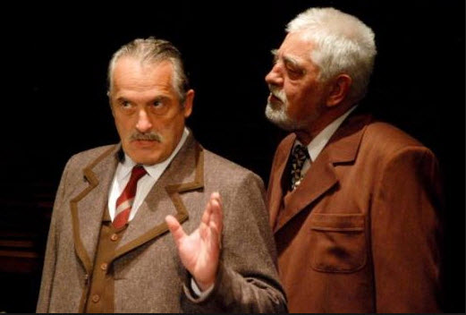
Eredeti mű
Új, kapcsolódó mű
A mű
A gyertyák csonkig égnek
új
A kassai Thália Színház előadása a diósgyőri várban 1982
Kifejezési forma
Francia nyelvű szöveg
Magyar nyelvű szöveg
magyar nyelvű szövegkönyv
Megjelenési forma
Színikritika az előadásról

Slide 26
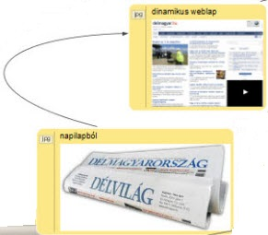
A mű kifejezési formájának fizikai megtestesülése
Megjelenési forma
Fizikai szint
Fizikai egységek, példányok

Slide 27
A mű és a kifejezési forma ismérvei a HUNMARC rekordban
100 10 $aMárai $jSándor $d1900-1989
240 12 $aA gyertyák csonkig égnek $inémet
245 14 $aDie Glut $broman $cSándor Márai $e aus dem Ung. und mit einem Nachw. von Christina Viragh
250 $a 4. Aufl.
700 11 $aVirágh$jKrisztina $d1953 $4ford.
= kapcsolat a művel
= kapcsolat a kifejezési formával

Slide 28
A megjelenési forma attribútumai (ismérvei)
Címe
Szerzőségi közlés
Kiadásjelzés
Megjelenés helye, kiadó neve, megjelenés éve
Sorozat
Fizikai hordozó jellemzői, pl. terjedelem
Azonosítók (pl. ISBN)
Működési követelmények
A beszerzés forrása
Hozzáférés módja
Hozzáférés korlátozása

Slide 29
A megjelenési forma attribútumai Példák
Nyomtatott könyv
Betűtípus
Betűméret
Elektronikus forrás
Működési feltételek
A fájl jellemzői
A hozzáférés módja
Hozzáférési cím
Hangfelvétel
A hang fajtája
Lejátszási sebesség
Barázdaszélesség
A vágás módja
Kép
Szín
Notes:
Particular forms of manifestation have associated attributes such as numbering of a serial; system requirements for an electronic resource; microform generation; the colour and tone used in the production of an image.

Slide 30
A megjelenési forma információi a HUNMARC rekordban
245 11 $aA gyertyák csonkig égnek$bregény
$cMárai Sándor
260 __ $a[Budapest]$bHelikon$c2012
300 __ $a 179 p.$c19 cm.
Notes:
This is a mock-up of the AACR2 bibliographic record for the German translation of Cloudstreet.
The parts in Red are information relating to the Work, including the creator and uniform title.
The parts in Green relate to the Expression, i.e. the German translation
The parts in Purple relate to the Manifestation.
The parts in Orange relate to the Item.
Notes in the 5XX fields could relate to Work, Expression, Manifestation or Item, or the related persons, families or corporate bodies.

Slide 31
Mi a baj a MARC formátummal?
Az OPAC-okban tárolt adatokat nem találják a keresőmotorok
Eltérések az egyes nemzeti formátumokban (pl. az egyezményes jelek használata)
Elektronikus dokumentumok feldolgozási problémái (nem csak MARC probléma!)
Katalóguson kívül keletkező rengeteg információt nem lehet összekapcsolni

Slide 32
Resources Description & Access (RDA)= Forrásleírás és hozzáférés
Előzmények:
1967: AACR
1978: AACR2
2004: Revíziós munkák kezdete, szándék AACR3
2009: Nyilatkozat a nemzetközi katalogizálási alapelvekről
2010: RDA, új szemlélet, a funkcionális elvek megjelenése, adat szintű azonosítás

Slide 33
RDA elemek FRBR és MARC 21 megfeleltetéssel

Slide 34
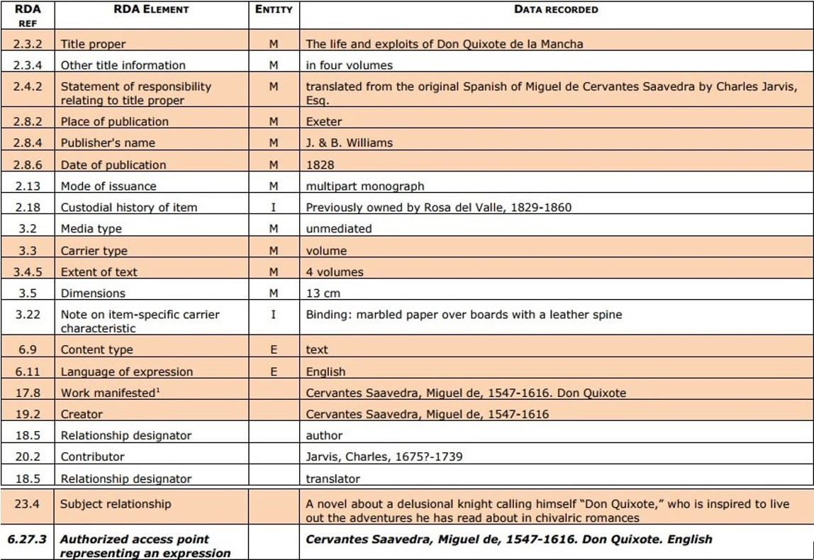
RDA elemek FRBR szerint
MARC-ban nincs
Notes:
RSC/RDA/Complete Examples http://www.rdatoolkit.org/sites/default/files/rsc_rda_complete_examples_bibliographic_april2016_0.pdf

Slide 35
ISBD – RDA megfeleltetés
Elérhető: https://www.ifla.org/files/assets/cataloguing/isbd/OtherDocumentation/isbd2rda_alignment_v3_1.pdf

Slide 36
Kompatibilitás és eltérések ISBD - RDA
RDA:
Csak az adatrögzítésre ír elő szabályokat
Hármas szabály megszűnése
Nincsenek rövidítések
Latin kifejezések helyett nemzeti nyelvű teljes szöveg
Szerzőségi közlés külső forrásból is származhat
A mű és kifejezési forma kapcsolatának kitüntetett szerepe
Párhuzamos cím nemcsak főforrásból vehető

Slide 37
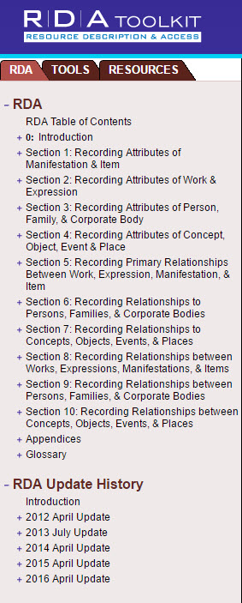
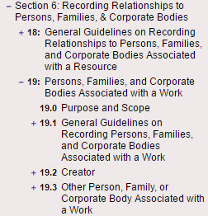
Toolkit : http://access.rdatoolkit.org/
Blog: https://resourcedescriptionandaccess.blogspot.hu/

Slide 38
RDA eszközök

Slide 39
Források

Slide 40
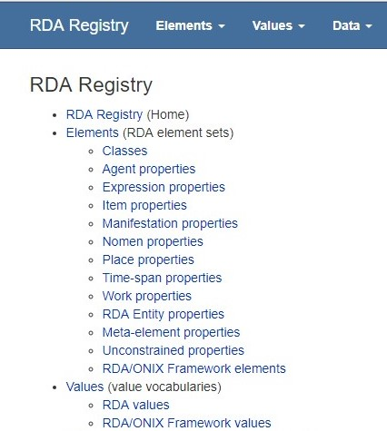
RDA Registry
Az RDA regiszter tartalmazza
az RDA elemkészletet
a kapcsolatokkal és
az ellenőrzött terminológiákkal, és
az RDA érték szókészletet az erőforrás leírási keretrendszerben (RDF).

Slide 41
Az RDA 13 osztálya (az FRBR entitások)a definíciókkal az RDA Registryben

Slide 42
Az RDA osztályainak azonosítása

Slide 43
Fejlesztés
LRM, mint az RDA fejlesztési fogalmi modellje
Lásd még: http://alcts.ala.org/ccdablog/wp-content/uploads/2017/01/IFLA-LRM-MW17.pdf
Notes:
Három teljesen új entitás kerül hozzáadásra az RDA-hoz: Collective Agent, Nomen és Time-span. Két másik, az RDA-ban benne levő, az Agent és a Place összevonásra kerül. http://rda-rsc.org/ImplementationLRMinRDA
A létező RDA entitások, a Személy, Család és a Testület az Agent és a Collective Agent altípusa lesz, és a kapcsolódó utasításokat szükség esetén általánosíthatja. Ez jelentős változtatást igényel az RDA Person definíciójában, hogy csak valódi emberekre korlátozódjon. A fiktív és nem-humán entitások, valamint a szerzőségi adatokban szereplő személyek alternatív nevei, mint pl. álnevek, az új Nomen entitás összefüggésében kerülnek kifejlesztésre, hogy az erőforrások továbbra is megtalálhatók legyenek. Ez vezethet bizonyos authority control rendszerek gyakorlatának megváltoztatásához; az RDA közösségei 2014-ben figyelmeztető jelzést kaptak a fiktív testületek és családok megbeszélése után, hogy az LRM ebben az irányban mozog.
Az LRM lehetővé teszi a tulajdonságok és kapcsolatok cserélhető módon történő használatát.
Ez támogatja az RDA 4-szeres ösvényének teljes kiterjesztését a kapcsolódó entitások azonosítására strukturált vagy strukturált leírással, azonosítóval vagy kapcsolt adat URI-ként. Egy új LRM attribútum, a Manifestációs nyilatkozat lehetővé teszi, hogy világosan megkülönböztessék a megnyilvánulástól elválasztott adatokat, hogy tükrözzék, hogyan strukturálatlan módon írja le magát, és más forrásokból rögzített adatokat. Az új Nomen entitás támogatni fogja a strukturált leírások megkülönböztetését hozzáférési pontok formájában és az entitásokhoz társított azonosítókat. Ezek a fejlesztések kibővítik az RDA által lefedett metaadatfelvételi forgatókönyvek körét, nyomtatott vagy kéziratos katalóguskártyákon, gépi átírással, hatósági ellenőrzéssel, valamint relációs és kapcsolt adatokkal.
Az RDA útmutatásait és az aggregált erőforrások - ideértve a sorozatokat, gyűjteményeket és augmentációkat - leírására vonatkozó utasításokat az RSC Aggregates munkacsoport munkájára építve fejlesztik ki. Az LRM biztosítja az első konszolidált aggregátumok modelljét az RDA számára, így ez széles körű fejlesztési terület lesz.

Slide 44
AGENT SUPERCLASS
Notes:
http://alcts.ala.org/ccdablog/wp-content/uploads/2017/01/IFLA-LRM-MW17.pdf

Slide 46
RDA-hoz kapcsolódó szabványok, szabályzók
Az IFLA könyvtári referenciamodellje (LRM),
Az RDA az erőforrás-leírás keretén (RDF) és a Dublin Core absztrakt modellen (DCAM) alapuló összekapcsolt adat elveket is alkalmaz, a 2007-es brit könyvtár adatmodell-találkozóját követve .
Az RSC formális kapcsolatot alakít ki más könyvtári szabványügyi szervezetekkel, például az ISSN International Centerrel, hogy a döntések kommunikálhatók legyenek és a szabványok összehangolhatók legyenek.
A szókincs adatokat az RDF érték szókészletei tartalmazzák az Egyszerű Tudásrendező Rendszer (SKOS) használatával. Az elemkészletek és az érték szókészletek tartalmazzák az RDA referencia adatait, és együttesen az RDA szószedetek néven ismertek.
Az RDA Registry olyan elemeket és kijelölőket is tartalmaz, amelyek nem határozzák meg az RDA entitást, olyan kapcsolt adatalkalmazásokban való használatra, amelyek nem használják az RDA alapját képező fogalmi modellt.

Slide 47
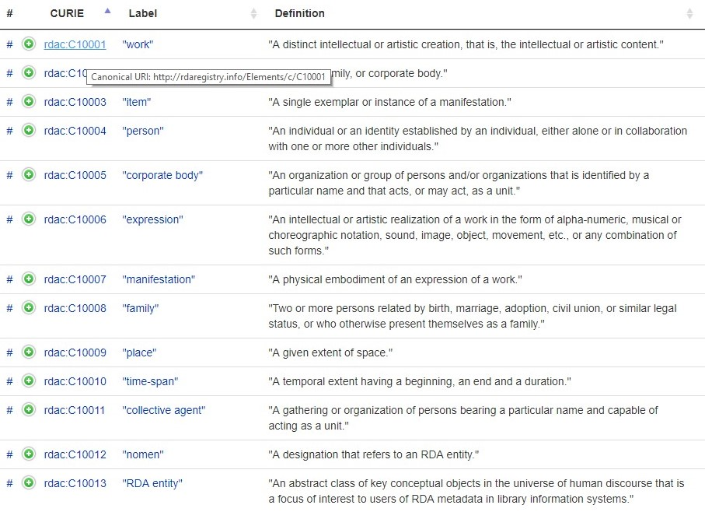
RDA szótárak
= FRBR entitások
A hely neve;
egy leírt helyhez társított testülethez kapcsolódó

Slide 48
A kifejezési forma tulajdonságai az RDA Registryben

Slide 49
A személy kapcsolatai az RDA-ban utalással az FRBR és a FRAD fejezeteire
Forrás: http://www.ifla.org/files/assets/cataloguing/frad/frad_2013.pdf

Slide 50
RDA elemek MARC 21-ben

Slide 51
RDA elemek MARC 21-ben

Slide 52
MARC21 bibliográfiai rekord – új mezők
A hordozó a megjelenési forma jellemzője
338##$aaudiodisc$bsd$0(uri)http://id.loc.gov/vocabulary/carriers/sd$2rdacarrier
A tartalom a kifejezési forma attribútuma
336 ## $atwo-dimensional moving image $btdi $2rdacontent
Media a megjelenési forma attribútuma
337 ## $avideo $bv $2rdamedia
Forrás: MARC21 Format, Bibliographic Data https://www.loc.gov/marc/bibliographic/

Slide 53
MARC21 bibliográfiai rekord – új almező (RDA hatás)
100 1#$aMorgan, John Pierpont,$d1837-1913,$eauthor
Az első szerző neve akkor is a 100-as mezőbe kerül, ha háromnál többen vannak

Slide 54
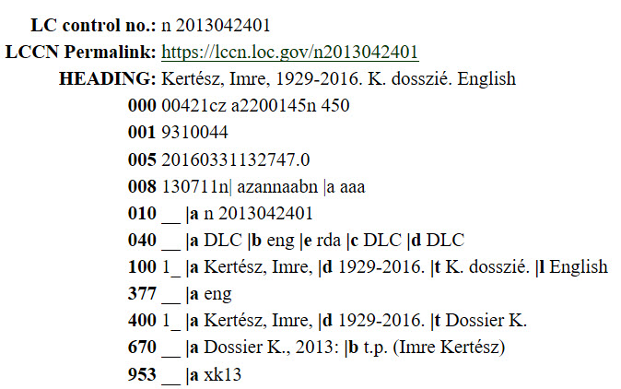
Bibliográfiai és authority MARC-rekord RDA-ban

Slide 55
3R projekt
RDA Toolkit
Restructure and
Redesign

Slide 56
Párhuzamos cím az RDA-ban

Slide 58
RDA Steering Committee
http://rda-rsc.org

Slide 59
FRBR, RDA és MARC
FRBR egy fogalmi modell
RDA az FRBR-re alapozott katalogizálási szabvány
MARC egy kódolási séma, aminek keretében a gép bibliográfiai információkat értelmez

Slide 60
RIMMF3 data editor
Letölthető:
http://www.marcofquality.com/wiki/rimmf3/doku.php?id=rimmf
Notes:
Prefix qpg
Megváltoztatása: Tools/Admin

Slide 61
RIMMF demo

Slide 62
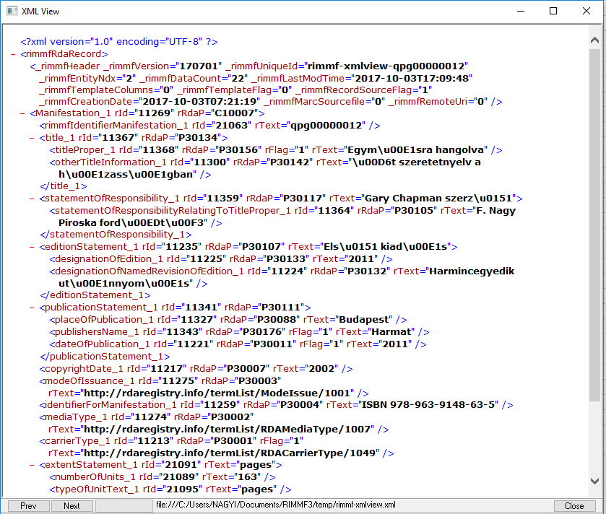
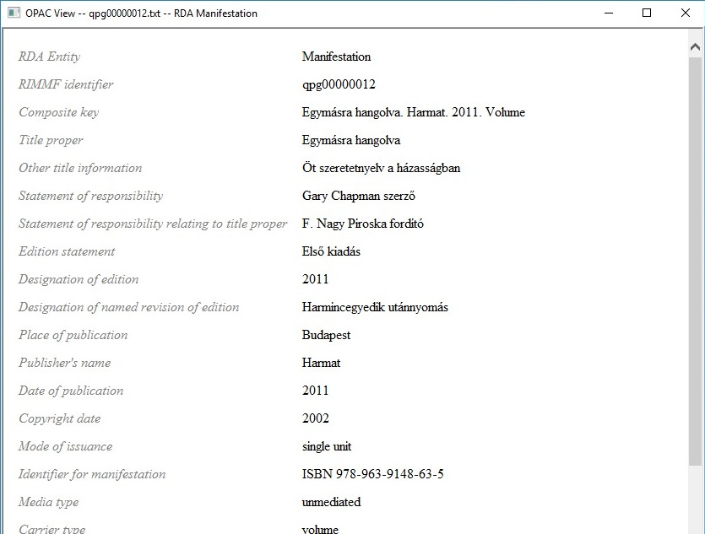
Megjelenítések

Slide 63
Példa alkalmazásra az Osztrák Nemzeti Könyvtárból

Slide 64
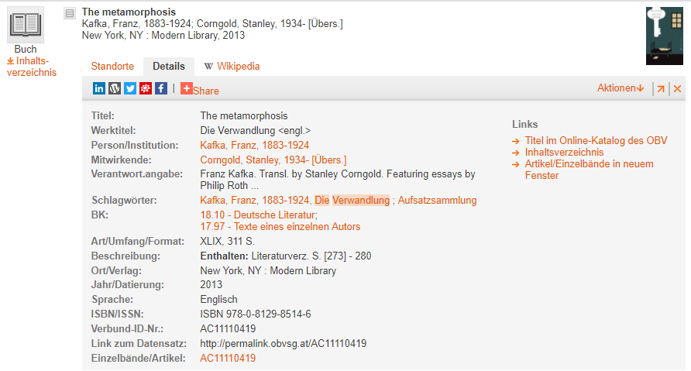
Műveket összegyűjtő oldal

Slide 65
Titel im Online Catalog des OBV

Slide 66
Kafka-kötet analitika

Slide 67
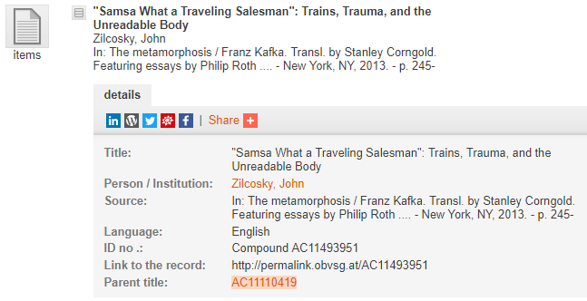
Analitika és főlap összekapcsolása

Slide 68
Kafka-kötet analitika

Slide 69
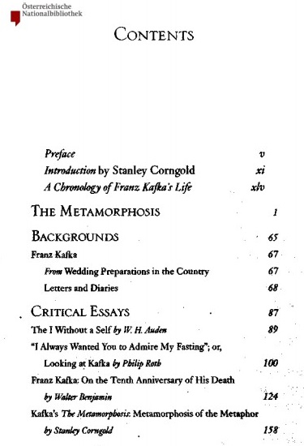
Kilépés a katalógusok világából

Slide 70
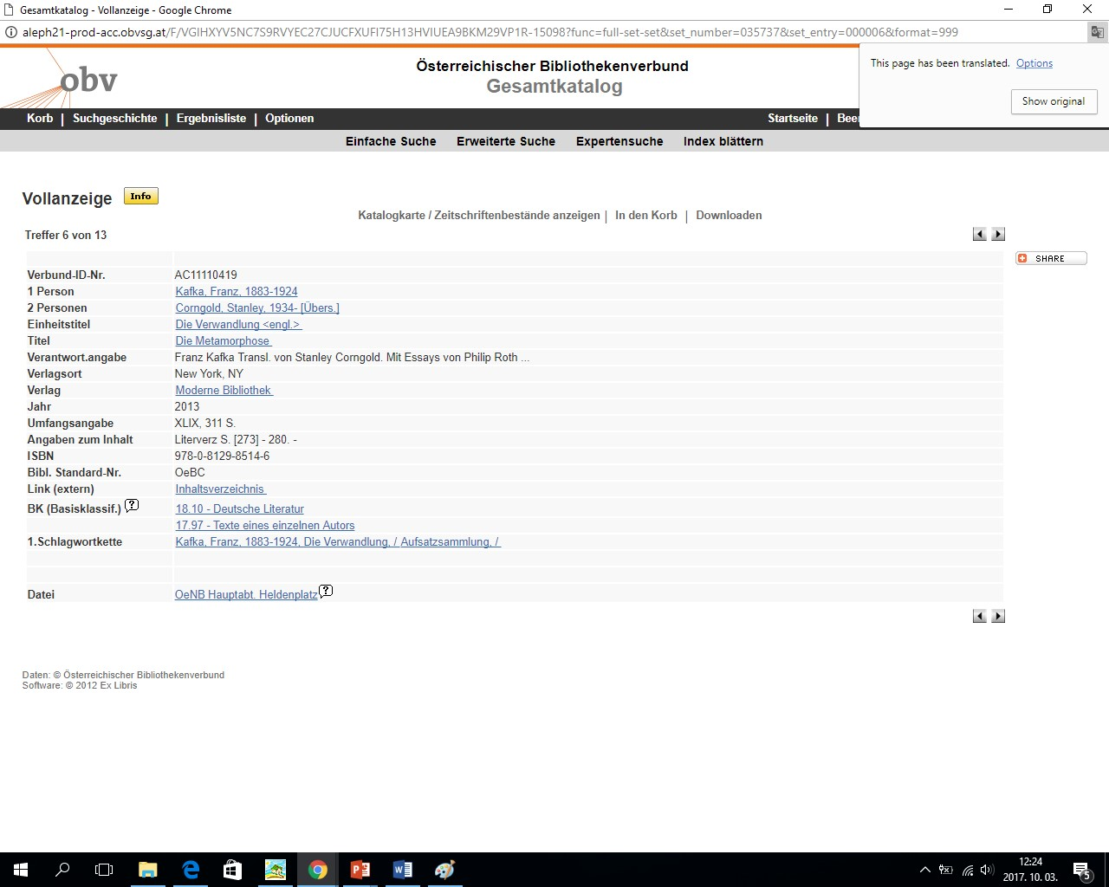

Slide 71
Deutsche Nationalbibliothek

Slide 72
2011. szept. 27-én Koppenhágában megalakul az RDA európai érdekeltségi csoportja, az EURIG (European RDA Interest Group)

Slide 73
Kilépés a katalógusok zárt világából

Slide 74
Megjelenés a szemantikus weben
Feltételei:
FR modell alkalmazása
Open Metadata Registry
Rekordok közötti kapcsolat helyett adatok közötti kapcsolat
Alapelve:
URI-k használata az entitások megnevezésére a weben
http URI-k használata ennek az entitásnak a keresésére a weben
RDF (Resource Description Framework) adatforma az entitás és kapcsolatainak leírására
RDFS/OWL: RDF linkek más URI-khez kapcsolva
Az entitások tulajdonságainak azonosításához használt szótárak (ontológiák)
Az entitások tulajdonságainak leírásához használt kontrollált szótárak (névterek, értékszótárak)

Slide 75
Miért jó a könyvtárak számára a linkelt adat ?
A felhasználók megtalálják a keresett forrást a weben
A könyvtári metaadatok újrahasznosításával kreatív alkalmazások fejleszthetők
Lehetőség a katalogizálás hatékonyabbá tételére
sémák
forrás-típusok
azonosítók
kódlisták

Slide 76
Például a TROVE
http://trove.nla.gov.au/

Slide 77
Könyvtáron kívüli kezdeményezések
Könyvtáron kívüli kezdeményezés, a Dublin Core
2009: CIDOC CRM múzeumi Conceptual Reference Model → FRBRoo

Slide 78
http://schema.org/
olyan együttműködési, közösségi tevékenység, amelynek feladata az interneten, a weboldalakon, az e-mail üzenetekben és azon kívül létrehozott strukturált adatok sémáinak létrehozása, fenntartása és népszerűsítése.

Slide 79
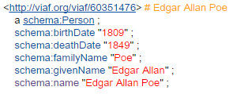
Entitások második csoportja
A személy attribútumai linkelt adatként a VIAF-ban

Slide 80
A forrásleíró keretrendszer alapfogalmai Resource Description Framework (RDF)
A gráf adatmodell: egyszerű kijelentő mondatok (tripletek) gyűjteménye
Alany csomópont
Tárgy csomópont
A dolog, a „valami”, amiről az állítás szól = alany (subject)
ennek az alanynak” vannak tulajdonságai = állítás (predicate)
ennek az állításnak vannak értékei = tárgy (object)
Notes:
Például azt állítom, hogy:
http://www.ektf.hu/~KP weblap szerzője Kis Péter
http://www.ektf.hu/~KP = alany
szerzője = állítás
Kis Péter = a szerző jellemzője, értéke, a tárgy

Slide 81
Relációk és tulajdonságaik = RDF címkézett gráf
URI
Entitásokat kezelő forrásleíró ontológiák
London
subject
fővárosa
predicate
URI
URI
Anglia
fővárosa
Kontrollált szótárak
predicate
object
URI
subject
része
predicate
URI
Egyesült Királyság
object
URI
subject

Slide 82
RDF állítás
Keresse a WorldCat-ben!
http://www.worldcat.org

Slide 83
Állítások azonosítókon keresztül
géppel feldolgozható azonosítók rendszere
URL (Uniform Resource Locator)
URI (Uniform Resource Identifier)
URN (Uniform Resource Name)
PURL (Persistent Uniform Resource Locator)
1
géppel feldolgozható nyelv
XML = Bővíthető jelölőnyelv
RDF információk ábrázolására, gépek közötti cserére RDF/XML

Slide 84
RDF-állítás egy honlap keletkezési dátumáról
Az alanyt azonosító URI
RDF/XML syntaxis:
<?xml version="1.0"?>
<rdf:RDF xmlns:rdf="http://www.w3.org/1999/02/22-rdf-syntax-ns#"
xmlns:exterms="http://www.example.org/terms/">
<rdf:Description rdf:about="http://www.example.org/index.html">
<exterms:creation-date>August 16, 1999</exterms:creation-date>
</rdf:Description>
</rdf:RDF>

Slide 85
1.<?xml version="1.0"?>
xmlns:rdf="http://www.w3.org/1999/02/22-rdf-syntax-ns#"
2. <rdf:RDF
3. <xmlns:exterms="http://www.example.org/terms/">
4. <rdf:Description rdf:about="http://www.example.org/index.html">
5. <exterms:creation-date>August 16, 1999</exterms:creation-date>
6. </rdf:Description>
7. </rdf:RDF>
1. XML deklaráció: a következő tartalmat milyen verziójú xml-ben ábrázolták
2. rdf:RDF teg megnyit egy elemet, ami RDF adatokat ábrázol,
egy XML névtér-deklaráció (az RDF elem xmlns attribútuma): minden olyan név, amely az rdf: prefixet viseli, annak a névtérnek a része, amelyet a http://www.w3.org/1999/02/22-rdf-syntax-ns# névtér-tulajdonság (URI-ref)azonosít. Azok az URIref-ek, amelyek ezzel a karakterlánccal kezdődnek, az RDF szókészlet kifejezéseit jelölik meg.
3. második XML névtér-deklaráció. Az 1-3 sor általános információkat tartalmaz az RDF/XML tartalom "kezeléséről", deklarálják az RDF/XML tartalmon belül használt névtereket.
4-6.: azt az RDF/XML kódot tartalmazzák, amely leírja a specifikus állítást= leírás az alanyról.

Slide 86
A linkelt adat adatok, információk összekapcsolása a szemantikus weben az URI-k és az RDF használatával.
Alapkoncepció:
RDF adatmodell használata
Linkek használata a különböző adatforrásokból származó adatok összekapcsolására

Slide 87
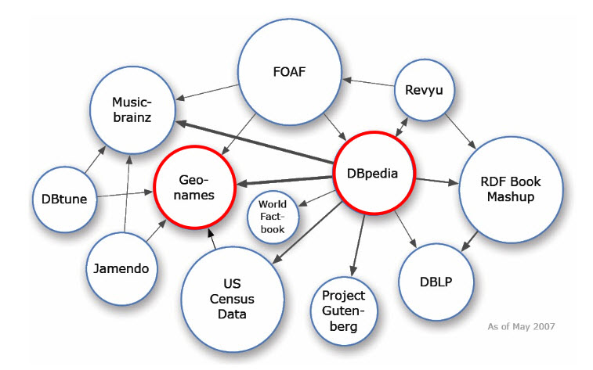
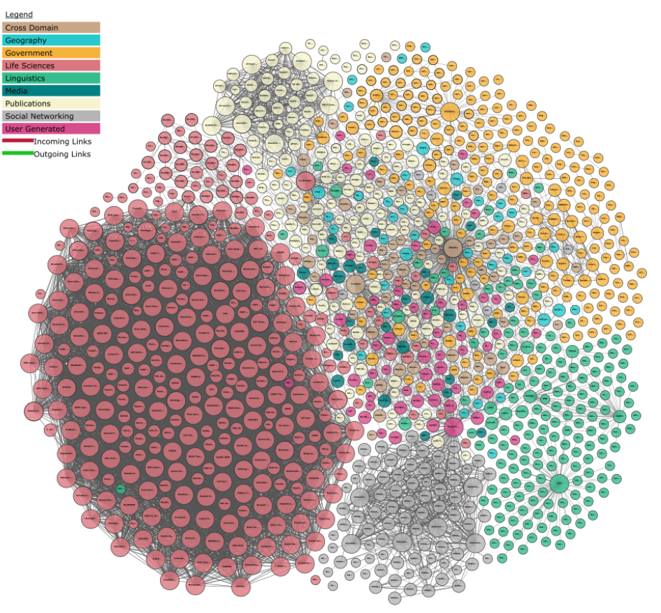
A Linking Open Data (LOD) Projekt
Kezdet 2007, a W3C támogatásával
Célja nyílt adathalmazok hozzáférhetővé tétele a weben RDF struktúrában

Slide 88
Linkelt adat Könyvek bibliográfiájának adatmodellje
Brit Nemzeti Bibliográfia
http://www.bl.uk/bibliographic/pdfs/bldatamodelbook.pdf
A BNB adatai kapcsolódnak-e külső forráshoz? Melyek azok?
Mi az URI szerepe? Tartalmazza-e azokat a képen látható adatmodell?
Milyen metaadat-sémákat használ a BNB?

Slide 89
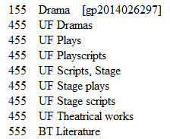
Adatelérés Linked Open Data (LOD) formában
A Library of Congress tárgyszórendszere alapja a Linked Data alkalmazásnak
a Drama és a Literature fogalmi hierarchája
OPAC rekord (RDFDC): http://nektar.oszk.hu/resource/manifestation/2645471

Slide 90
Hol lehet megtalálni a közzétett metaadatokat?
SZTAKI LODmilla http://lodmilla.sztaki.hu/lodmilla/
http://lod.sztaki.hu
LOD felhődiagram http://lod-cloud.net/ a DataHub adathalmazok
A Magyar Nemzeti Múzeum Központi Könyvtára állományának adatai https://old.datahub.io/dataset/data-hnm-hu
OSZK https://old.datahub.io/dataset/hungarian-national-library-catalog
Notes:
OSZK: A használt szókincsek
* RDFDC for bibliographic data, * FOAF for name authority entries, and * SKOS for subject terms and geographical names. * BIBO for bibliographic terms Az NSZL a CoolURI-t használja. Minden erőforrás RDF és HTML reprezentációval rendelkezik.
Az RDFDC, a FAOF és az SKOS utasítások egymáshoz kapcsolódnak. A név authority a DBPedia névfájlokkal egyezik, és az URI aliasok owl: sameAs utasításokként kezelendők. A név authority adatkészlet linkeket tartalmaz a VIAF-hoz és a VIAF linkeket az NSZL adataira.
Az NSZL támogatja a HTML link automatikus felismerését is.
The used vocabularies are
* RDFDC for bibliographic data, * FOAF for name authority entries, and * SKOS for subject terms and geographical names. * BIBO for bibliographic terms

Slide 91
Könyvtárak | Kutatók, fejlesztők | Linkelt adatokat használó közösség
Z39.50 | FTP | SPARQL
rekordcsere
MARC 21 | Dublin Core RDF/XML JSON | LOD RDF

Slide 92
Entitások első csoportja a WorldCat-ben
linkelt adatként a WorldCat-ben
Keresse!

Slide 93
A szemantikus web szintjei
Szemantikai (jelentéstani) szint
Resource Description Framework: forrásleíró keretrendszer, amellyel az URI-vel azonosított objektumok jelentései, a fogalmak relációi írhatók le.
OWL: szerkezeti- és háttér-információk megadására szolgáló web-ontológia nyelv
Szintaktikai szint
XML: bővíthető jelölőnyelv. Az adatokhoz rendelt tartalomjelölőkön keresztül szerepet játszik a digitalizált állományok átörökítésében

Slide 94
Entitásokat kezelő forrásleíró ontológiák
Bibliográfiai források leírásához:
ISBD
Dublin Core
Bibliographic Ontology
Reseorces Description & Access
Események leírásához:
Event Ontology
Személy/testület leírására:
FOAF: Friend of a Friend
Org: Organization Ontology
RDA
Hely leírására:
WGS84 Geo Positioning
Fogalmak közötti kapcsolatok leírására:
Simple Knowledge Organization System (tudásszervezési rendszer)
A keret, ami ezeket az ontológiákat használja
RDF ; RDF Schema; OWL, a webontológia nyelv

Slide 95
Open Datasets
Wikipedia (DBpedia)
VIAF
A DataHub

Slide 96
Az entitások tulajdonságainak leírásához használt kontrollált szótárak, a névterek
Magukat a metaadatokat tartalmazzák definícióikkal és kapcsolataik feltüntetésével:
Library of Congress Subject Headings
Geotaurusz és Geohistaurusz (OSZK)
Köztaurusz (OSZK)
Geonames
Getty szótárak
Dbpedia példa
GBA, a földtudományok tezaurusza
Névterek
MulDiCat
PIM személynévtere
ISNI

Slide 97
A névterek
Virtual International Authority File www.viaf.org
A Library of Congress authority állománya www.loc.gov Librarians Browse LC Authorities
A LOC linkelt adat szolgáltatása http://id.loc.gov/

Slide 98
Shakespeare három névtér- szolgáltatásban
VIAF: http://viaf.org/viaf/96994048
LOC: http://id.loc.gov/authorities/names/n78095332
DBpedia: http://dbpedia.org/resource/William_Shakespeare

Slide 99
A PM személynévterének elérhetősége
Az online katalógusban
Z39.50 szerver Az Petőfi Irodalmi Múzeum Z39.50 szerverének főbb adatai:
Hostname: opac.pim.hu Port: 2102 Database: names Syntax: HUNMARC Encoding: utf8
OAI_PMH: http://oai.pim.hu/repositories/nevter-nyilvanos
Összes rekord lekérdezése:
http://oai.pim.hu/repositories/nevter-nyilvanos?verb=ListRecords&metadataPrefix=marc_auth_pub
Forrás: Közkincs nyilatkozat. A Petőfi Irodalmi Múzeum névtere. https://pim.hu/hu/kozkincs-nyilatkozat

Slide 100
OWL, a webontológia nyelv
Több névazonosítóval rendelkező nevek kapcsolatának létrehozásához használják
például Csiffáry Gabriella az OSZK ID-jével és a VIAF-ból elérhető más alakokkal (http://nektar.oszk.hu/data/auth/0 ) és (http://viaf.org/viaf/15072402/)

Slide 101
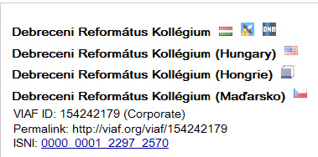
OWL

Slide 102
OWL

Slide 103
Ajánlott irodalom a témához
FRBR family of models
http://www.ifla.org/en/node/2016
Report of Working Group on Aggregates
http://www.ifla.org/en/node/923
FRBRoo – an object-oriented version of FRBR for museum information
http://www.cidoc-crm.org/frbr_drafts.html
Namespaces for Functional Requirements family
http://iflastandards.info/ns/fr/
Introducing Linked Data and The Semantic Web
http://www.linkeddatatools.com/semantic-web-basics

Slide 104
Vége

Slide 105
Dublin Core

Slide 106
Bibliográfiai ontológia
Dublin Core elemek RDF/XML-ben, bibliográfiai ontológia keretben
http://nektar.oszk.hu/data/manifestation/2645471

Slide 107
RDA, FRBR és a jövő
A könyvtári rendszerek az FRBR struktúrához fognak alkalmazkodni
Az FRBR fogalmi rendszere a tradicionális katalógusokban is megjelenik
Az ausztrál nemzeti könyvtár katalógusa, a Trove - http://trove.nla.gov.au/

Slide 108
FOAF (Friend-of-a-Friend) kifejezések

Slide 109
FOAF példa
RDF állítás a szerzőről html formátumban:
<http://viaf.org/viaf/60351476> # Edgar Allan Poe schema:Person ; schema:birthDate "1809" ; schema:deathDate "1849" ; schema:familyName "Poe" ; schema:givenName "Edgar Allan" ; schema:name "Edgar Allan Poe" ;
A személy kapcsolatai RDF/XML-ben:
<foaf:Person rdf:about="#danbri" xmlns:foaf="http:// xmlns.com/foaf/0.1/">
<foaf:name>Dan Brickley</foaf:name>
<foaf:homepage rdf:resource="http://danbri.org/" />
<foaf:openid rdf:resource="http://danbri.org/" />
<foaf:img rdf:resource="/images/me.jpg" />
</foaf:Person>

Slide 110
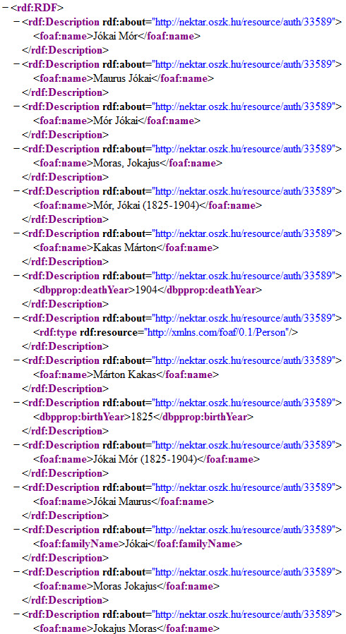
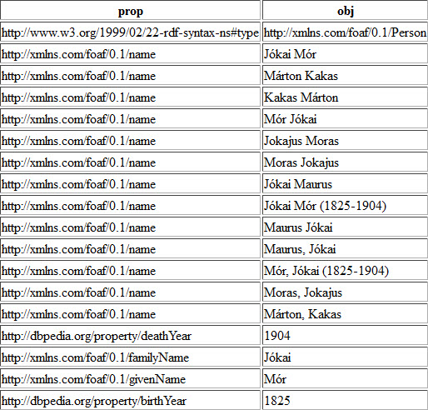
Jókai Mór névvariációi
RDF (részlet)
Belépési pont az OSZK saját névteréből HTML azonosítóval, xml szintaxissal: http://nektar.oszk.hu/auth/33589
http://www.w3.org/1999/02/22-rdf-syntax-ns#type
http://xmlns.com/foaf/spec/

Slide 111
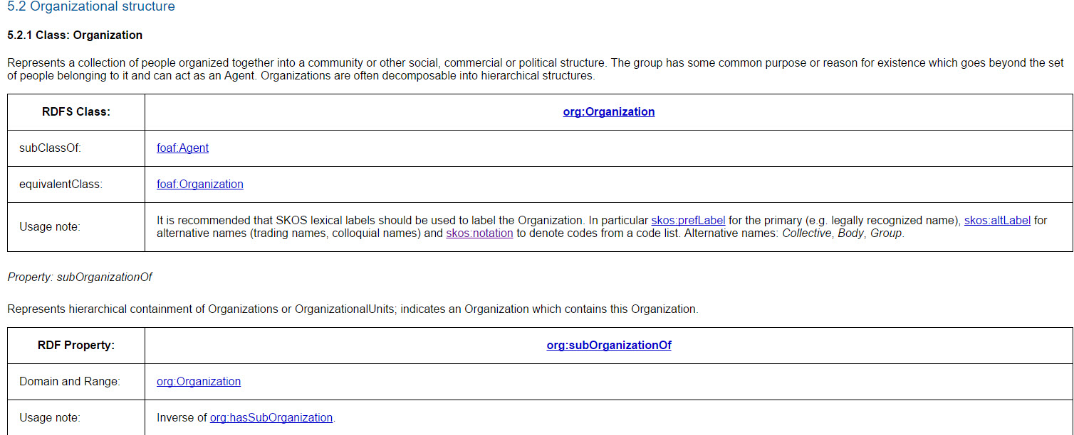
Osztályok és tulajdonságok a szervezeti ontológiában

Slide 112
SKOS Simple Knowledge Organization Systems
Tudásszervezési rendszer.
Egyesíti a könyvtári osztályozást és a szemantikus web-technológiákat. Összeköti például a tezauruszokat a linkelt adatokat tartalmazó digitális könyvtárakkal, repozitóriumokkal.
Például a LOC tárgyszórendszere (LCSH) SKOS formátumban linkelt adatforrásként is felhasználható.

Slide 113
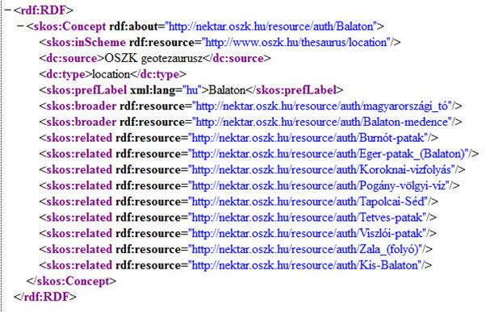
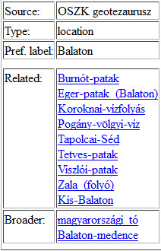
A Balaton név relációinak ábrázolása
A Köztauruszban http://nektar.oszk.hu/auth/Balaton
RDF keretben
A Getty földrajzi nevek tezauruszában
http://www.getty.edu/research/tools/vocabularies/tgn/index.html

Slide 114
SKOS
A magyar irodalom fogalom SKOS szisztéma szerint
http://nektar.oszk.hu/data/auth/magyar/irodalom

Slide 115
A SKOS specifikáció és a Linked Data alkalmazási területei

Slide 116
Tématérkép
A klasszikus magyar irodalom tématérképe a MEK-ben
http://mekmester.oszk.hu:8080/itm/tmv/index.htm

Slide 117
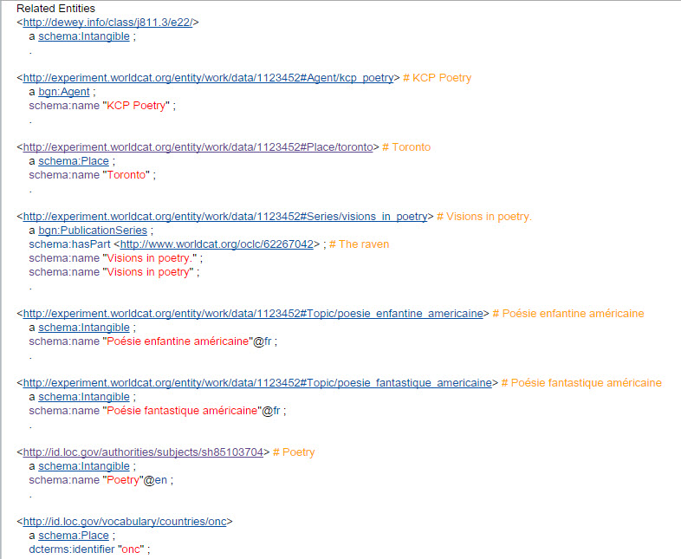
Entitások harmadik csoportja, a tartalom kifejezése
Entitások harmadik csoportja
Entitások harmadik csoportja a WorldCat-ben
Példa: Edgar Allan Poe The raven című művének tárgyszavai linkelt adatként
Kapcsolódás kontrollált szótárhoz (LCSH= a Kongresszusi Könyvtár tárgyszórendszere)
A poetry a szemantikus web számára értelmezhető RDF keretrendszerben

